Slide 1
Construcción de ítems de Ciencias Sociales
según Enfoque por Competencias
David Velásquez Silva
Docente monitor
Viernes 20 de febrero de 2026

Slide 2
Introducción: Cambio de modelo
Modificar el tipo de preguntas de las áreas de conocimientos que tradicionalmente se habían orientado a evaluar retención y recuperación de información y cultura general de los estudiantes.
El enfoque de preguntas por competencias busca poner de relieve el uso de Competencias, empleando ítems contextualizados y co-textualizados.
El enfoque prioriza la evaluación y discriminación de postulantes que demuestren habilidades o destrezas cognitivas en el procesamiento de información para alcanzar las respuestas correctas.
El modelo permite evaluar competencias respetando el formato clásico de los ítems de selección múltiple (multiple choice). Este formato fue sin duda el principal reto, sobre todo en los ítems de los cursos fuertemente ligados a los conocimientos teóricos (Área de “conocimientos”).
El modelo busca adaptar los requerimientos de la filosofía de las competencias a las posibilidades de un examen de admisión construido con ítems de selección múltiple.

Slide 3
¿Qué es una competencia?
Es la facultad que tiene una persona de combinar un conjunto de capacidades a fin de lograr un propósito específico en una situación determinada, actuando de manera pertinente y con sentido ético.
Ministerio de Educación, Currículo escolar. Disponible en https://sites.minedu.gob.pe/curriculonacional/

Slide 4
¿Qué es ser competente?
Supone comprender la situación que se debe afrontar y evaluar las posibilidades que se tiene para resolverla:
a) identificar los conocimientos y habilidades que uno posee o que están disponibles en el entorno;
b) analizar las combinaciones más pertinentes a la situación y al propósito, para luego tomar decisiones; y,
c) ejecutar o poner en acción la combinación seleccionada.

Slide 5
Competencias: capacidades, habilidades y conocimientos
Capacidades
Habilidades / Destrezas
Son recursos para actuar de manera competente: los conocimientos, habilidades y actitudes que los estudiantes utilizan para afrontar una situación determinada.
Hacen referencia al talento, la pericia o la aptitud de una persona para desarrollar alguna tarea con éxito. Estas pueden ser sociales, cognitivas, motoras.
Conocimientos
Son las teorías, conceptos y procedimientos legados por la humanidad en distintos campos del saber.
Notes:
Estas capacidades suponen operaciones menores implicadas en las competencias, que son operaciones más complejas.

Slide 6
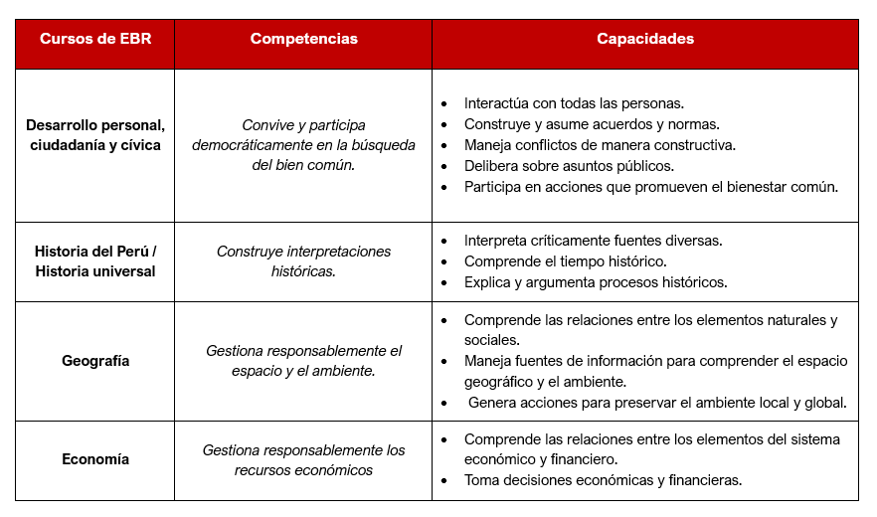
Competencias y capacidades de cursos de Ciencias Sociales de la EBR

Slide 7
Destreza cognitiva
La destreza cognitiva se define como una capacidad mental general que incluye el razonamiento, la resolución de problemas, la planificación, el pensamiento abstracto, la comprensión de ideas complejas y el aprendizaje a partir de la experiencia.
Gottfredson, L. (1997). «Mainstream Science on Intelligence» (editorial). Intelligence. 24: 13-23.
Gottfredson, L. S. (1997). Why g matters: The complexity of everyday life. Intelligence, 24(1), 79-132.

Slide 8
Ejercicio de destrezas cognitivas bajo el enfoque por competencias
El modelo obliga a formular una situación problemática (pregunta contextualizada o cotextualizada) con el fin de que el postulante, sobre la base de determinadas anclas informativas, pueda desplegar los mecanismos cognitivos profundos.
Gracias a las destrezas cognitivas, una red de informaciones recibe el estatus de conocimiento, lo que permite desarrollar coherentemente un aprendizaje realmente significativo.
La propuesta incorpora en la formulación de un ítem que el estudiante debe ser capaz de ejercitar una destreza cognitiva que relacione la información planteada en el enunciado y la clave que encierra la respuesta.

Slide 9
Taxonomía de Bloom
Es herramienta educativa (vocabulario común) que permite:
Clasificar y organizar los objetivos de aprendizaje en distintos niveles de complejidad cognitiva.
Construir actividades de aprendizaje asociadas (preguntas) con habilitades / destrezas cognitivas.
Traducir los requerimientos de las capacidades en ítems aplicables en un examen de multiple choice.

Slide 10
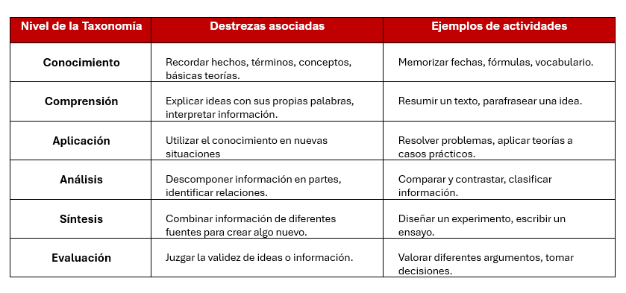
Taxonomía de Bloom, destrezas y actividades

Slide 11
Criterios para la construcción de ítems

Slide 12
Destrezas cognitivas
Aplicación
El estudiante selecciona, transfiere y utiliza datos; los procesa por medio de algoritmos, métodos, conceptos y/o procedimientos para completar un problema o tarea.
Utiliza la información que ha recibido en situaciones nuevas y concretas para resolver problemas.
Utiliza las habilidades adquiridas a nuevas situaciones que se le presentan.
Análisis
El estudiante distingue, clasifica y relaciona evidencias o estructuras de un hecho o de una pregunta.
Intenta entender la estructura de la organización del material informativo examinando las partes de les que se compone.
La información le sirve para desarrollar inferencias, deductivas o inductivas
Síntesis
Integrar información en nuevas fórmulas.
Relacionar elementos de diversa naturaleza y establecer conexiones para obtener conclusiones.

Slide 13
¿Cómo no se debe hacer un ítem según el modelo por competencias?
Para que el ítem mida adecuadamente el nivel de destrezas cognitivas, conviene ampliar el abanico de formulación de preguntas, lo que implica abandonar el clásico modelo de oración incompleta.
Aunque este ítem puede ser formalmente correcto (debido a su carácter puntual y exacto), no es una buena herramienta para la evaluación de las destrezas cognitivas, en la medida en que evalúa solamente retención de información.
La adecuada respuesta de este ítem no permite inferir que el postulante haya aplicado su maquinaria mental de destrezas cognitivas.
Pariacaca fue el dios andino de
la fertilidad. B) las lluvias torrenciales.* C) la pesca. D) la caza.

Slide 14
Sobre el enunciado (Contexto y/o Cotexto)
El enunciado del ítem no debe quedarse en la abstracción, sino más bien debe consignar aspectos ligados con la contextualización o cotextualización del problema que se va a abordar.
Por contexto se debe comprender una situación problemática que se verifica en la realidad.
Por cotexto, en cambio, nos referimos al conjunto de elementos propios de un área determinada de conocimiento, que se emplea con la finalidad de situar una pregunta o situación problemática determinada.
El cotexto es ese conjunto de elementos significantes que acompaña a la pregunta formulada o al problema planteado, que no solo alude a enunciados lingüísticos, sino también considera gráficos, las imágenes.
CONTEXTO (y/o COTEXTO) + INFORMACIÓN = PREGUNTA DESTREZAS COGNITIVAS

Slide 15
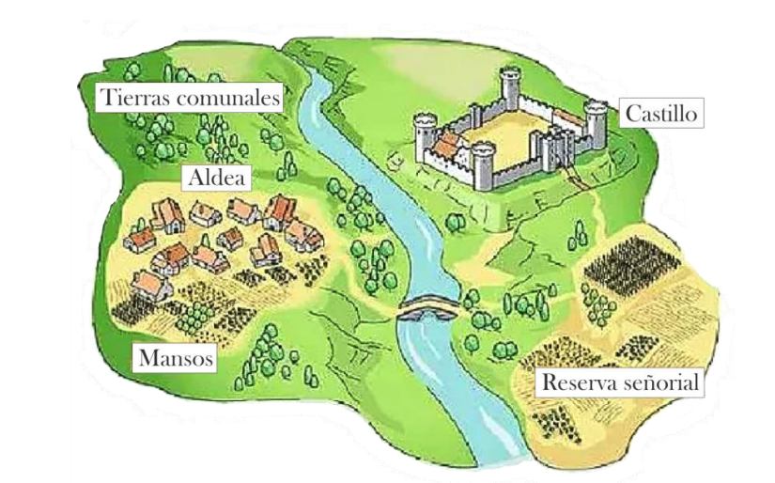
Ejemplo de un contexto / cotexto
En la imagen se representa, esquemáticamente, un feudo medieval en el que se aprecia el castillo del señor y su reserva, de un lado; así como la aldea campesina, rodeada por los mansos y las tierras comunales, del otro. Mientras que el señor, desde su castillo, ofrecía protección a los campesinos, estos quedaban obligados a cumplir una serie de derechos feudales en favor de aquel, como
A) el pastoreo del ganado señorial en las aldeas campesinas.
B) la tala de madera para el señor en los mansos aldeanos.
C) el trabajo gratuito en las tierras de la reserva señorial.
D) la siembra de alimentos campesinos en la reserva señorial.
Solución
La Europa feudal fue una sociedad desigual, donde los hombres se encontraban sometidos a los señores por diversas prestaciones personales. Mientras que los señores protegían las aldeas campesinas y sus mansos (parcelas agrícolas) del ataque de otros señores, los campesinos quedaban obligados a prestar diversos servicios al señor en forma de derechos feudales, como el trabajo gratuito cultivando las tierras de la reserva señorial.

Slide 16
Normas formales para elaborar ítems
Quedan vigentes las normas tradicionales respecto de forma y contenido que no entren en contradicción con este objetivo medular:
El ítem debe evaluar contenidos pertinentes y relevantes desarrollados en los programas de la EBR, asi como los de los temarios aprobados en el Reglamento de Admisión.
El enunciado sea pulcro gramaticalmente y ortográficamente.
La longitud de las alternativas sea homogénea.
Los distractores cumplan con su cometido y no se descarten con demasiada facilidad.

Slide 17
Criterios tradicionales para la graduación de niveles de dificultad de los ítems
En las áreas disciplinares, el nivel de dificultad de las preguntas de las pruebas de admisión estuvo dirigido a medir el grado de amplitud de conocimientos, de erudición, así como las habilidades de cálculo de los estudiantes.
Por mucho tiempo, la capacidad de memorización y recuperación de información, o el ejercicio de habilidades de cálculo fueron los criterios con los cuales se evaluó a los postulantes en los exámenes de admisión.
Notes:
Mientras más específica y rebuscada fuera una pregunta, era considerada como de mayor dificultad. Estas preguntas no medían, por sí mismas, ninguna destreza cognitiva, sino más bien el grado de erudición o el nivel de retención de información de los estudiantes.
Dado que el examen está dirigido a estudiantes con una educación basada en el currículo nacional de educación básica, lo que incluye una cantidad limitada de temas y una orientación hacia el modelo de competencias, este criterio de erudición no puede ser empleado para graduar la dificultad de las preguntas.
La capacidad o habilidad cognitiva que se evaluaba bajo este esquema era, sobre todo, el uso de la memoria a largo plazo y su capacidad de recordar el conocimiento o el dato preciso durante el ejercicio en la prueba.

Slide 18
Dimensiones para graduar niveles de dificultad según el enfoque por competencias
Por el contrario, bajo el enfoque por competencias la dificultad debe ser el resultado de la complejidad de los procedimientos mentales y conocimientos necesarios para resolver la pregunta. En ese sentido, la información dispuesta en el enunciado, como en las alternativas, debe exigir del estudiante conocimientos previos, así como una serie de operaciones mentales con las que pueda hallar su conexión.
Los niveles de dificultad de los reactivos pueden diferenciarse en función de dos dimensiones que componen el enfoque por competencias:
conocimiento de contenidos temáticos de las asignaturas; y,
ejercicio de destrezas cognitivas.

Slide 19
Conocimiento de contenidos temáticos de las asignaturas
La graduación del nivel de dificultad, considerando los contenidos temáticos de las asignaturas, se encuentra en función del grado de complejidad y/o cantidad de información y conocimientos que el ítem exige que el estudiante disponga.
Estos contenidos son los ofrecidos durante el desarrollo de las asignaturas del currículo de Educación Básica Regular (EBR) y son considerados como parte del aprendizaje disciplinar en el transcurso de su formación.

Slide 20
Considerando la amplitud de las asignaturas y la diversidad de los contenidos temáticos, grosso modo, estos pueden clasificarse en dos grupos:
1. Información
Sustantivos simples: nombres propios de componentes químicos, periodos históricos, obras literarias o filosóficas y sus autores, derechos ciudadanos y procedimientos legales.
Fórmulas: expresiones o ecuaciones matemáticas, químicas o físicas.
Datos específicos: fechas, lugares, cantidades.

Slide 21
2. Conocimientos disciplinares
• Conceptos disciplinares o científicos: definiciones que poseen diversos niveles de complejidad.
• Enunciados legaciformes con funciones descriptivas y prescriptivas: leyes, principios, axiomas, reglas y normas legales.
I. Conceptos que describen clasificaciones o taxonomías.
III. Conceptos que describen fenómenos complejos y/o entidades abstractas; construcciones que forman un campo fenoménico delimitado por operaciones semánticas que restringen su amplitud y sus fronteras, al mismo tiempo que describen las unidades / dimensiones que lo componen, además de las relaciones y conexiones que existen entre estas. Procesos y fenómenos naturales y/o socioculturales.
II. Conceptos métricos, como velocidad, aceleración, presión, oxidación, etc.

Slide 22
Graduación de dificultad por contenidos temáticos de las asignaturas
la información es necesaria, pero insuficiente para resolver los ítems (reactivos).
los sustantivos simples o datos no pueden ser la materia sobre la que se evalúa, sino insumos que permiten plantear preguntas.
En función del conocimiento disciplinar se puede graduar el nivel de dificultad de los ítems por medio de
Uso de vocabulario disciplinar que remite a un campo específico de la asignatura evaluada, tanto taxonómico como métrico.
Los niveles de dificultad pueden estar en función de
el número de formulaciones implícitas.
la complejidad de los conceptos y/o enunciados legaciformes.
Los contenidos temáticos que componen el ítem están presentes tanto en el enunciado como en las alternativas.
La información es insuficiente en el enfoque por competencias
Incorporación de contextos (cotextos) que exijan el uso de fórmulas matemáticas, químicas o físicas.
Formulaciones implícitas que adquieren sentido con el conocimiento de vocabulario conceptual complejo y/o enunciados legaciformes.
El estudiante para comprender la información planteada en ambas partes (enunciado y alternativas) debe tener conocimientos disciplinares.

Slide 23
Complejidad de la información
Desde las reformas de Deng Xiaoping, China ha ido parcialmente alejándose del modelo fundado por la revolución de Mao Tse-Tung. Actualmente, algunos analistas consideran que en este país conviven características de los modelos comunista y capitalista. Esta consideración se funda en que China, por un lado,
es gobernada solo por el Partido Comunista, pero, por otro, su economía acepta la propiedad privada, la inversión extranjera y la apertura comercial. *
cuenta con un sistema de partido único y, por otro, su economía es de pleno libre mercado, sin intervención alguna del Estado ni del Partido Comunista.
posee un sistema político liberal y competitivo y, por otro, su mercado laboral y de inversiones se ajusta al modelo de economía centralmente planificada.
es regida por el Partido Socialista, pero, por otro, su economía se basa en la propiedad privada y en la exportación exclusiva de materias primas.
Solución
Desde las reformas liberalizadoras de Deng Xiaping, China abandonó progresivamente su economía centralmente planificada. Esta se rige actualmente por principios propios de la economía capitalista, como la propiedad privada, la inversión extranjera y la apertura al comercio internacional, aunque ello no impide que el Estado chino mantenga un rol activo en la economía, como propietario de empresas, así como en su planificación. Un rasgo propio del comunismo fundado por Mao Tse-Tung, aún presente, es el dominio del país por el Partido Comunista Chino, como partido hegemónico.

Slide 24
Ejercicio de competencias
La propuesta basada en el enfoque por competencias incorpora en la formulación de un ítem que el estudiante debe ser capaz de ejercitar una destreza cognitiva que relacione la información planteada en el enunciado y la clave que encierra la respuesta.
La dificultad de un ítem se puede graduar en función de la complejidad de la operación mental o destreza cognitiva que debe realizar el postulante para alcanzar la respuesta.
En virtud de ello, cada destreza cognitiva tiene sus propios niveles de dificultad.
Uso de la “Taxonomía de Bloom” para identificar las destrezas cognitivas a evaluar. Identificación de tres operaciones presentes en todas las áreas disciplinares: Aplicación, Análisis y Síntesis.

Slide 25
Aplicación
El alumno selecciona, transfiere y utiliza datos los procesa por medio de algoritmos, métodos, principios, axiomas, conceptos y/o procedimientos para completar un problema o tarea.
Utiliza la información que ha recibido en situaciones nuevas y concretas para resolver problemas.
Utiliza las habilidades adquiridas a nuevas situaciones que se le presentan.
El nivel de dificultad se puede graduar en función de
el número de elementos a los que se debe aplicar un algoritmo, método, concepto y/o procedimiento.
la complejidad del algoritmo, método, concepto y/o procedimiento que debe ser aplicado al caso propuesto; esto es, el número de pasos que se deben realizar para ejecutarlo.

Slide 26
Análisis
El alumno distingue, clasifica y relaciona evidencias o estructuras de un hecho o de una pregunta.
Intenta entender la estructura de la organización del material informativo examinando las partes de les que se compone.
La información le sirve para desarrollar inferencias, deductivas o inductivas.
Inferencia deductiva / inductiva
Por el número de premisas para llegar a la conclusión (a mayor número de premisas, mayor el nivel de dificultad).
Por el grado de relación manifiesta (explícita) entre las premisas (mientras más explícita es la conexión entre las premisas, disminuye el nivel de dificultad de la destreza).
Para la inferencia deductiva, el nivel de dificultad puede graduarse en función de que se emplee para el reactivo una inferencia simple o una inferencia compuesta.

Slide 27
Síntesis
Integrar información en nuevas fórmulas.
Relacionar elementos de diversa naturaleza y establecer conexiones para obtener conclusiones.
Por el número de elementos a los que se debe someter al proceso de integración para lograr conclusiones, extrapolaciones y/o predicciones.
Por el grado de relación manifiesta (explícita) entre los elementos y/o premisas (mientras más explícita es la conexión entre ellos, disminuye el nivel de dificultad de la destreza).
Notes:
El alumno crea, integra, combina ideas, planea, propone nuevas maneras de hacer.
Crea aplicando el conocimiento y las habilidades anteriores para producir algo nuevo u original.
Se adapta, prevé, se anticipa, categoriza, colabora, se comunica, compara

Slide 28
Uso del lenguaje adecuado
Un criterio que debe descartarse como válido para establecer el nivel de dificultad es el uso de un lenguaje abstruso en sus dimensiones semántica, sintáctica y de coherencia lógica de los enunciados.
Para resolver los ítems, el postulante debe tener una habilidad de comprensión (decodificación de contenido) media de textos de nivel secundario. En ese sentido, todo ítem (planteamiento y alternativas) debe presentar:
Un léxico medio para un estudiante de educación secundaria. Ello no aplica a los conceptos disciplinares, que se entienden son parte de los conocimientos aprendidos en el curso de las materias del currículo escolar.
Una redacción clara, directa y formalmente lógica.

Slide 29
Pasos secuenciales para la elaboración de ítems según el enfoque por competencias
La construcción de un ítem exige operar sobre un conjunto básico de acciones:
Observar los requerimientos de la Oficina de Admisión, entre otros, el tema que corresponde al balotario de admisión.
Buscar la información necesaria.
Elegir la destreza cognitiva que buscamos activar en el postulante.
Determinar la posibilidad de insertar el tema elegido en un caso concreto.
Reajustar y reformular el ítem si no está orientado hacia el objetivo.
Procurar un idóneo grado de complejidad en el enunciado o las alternativas.
Revisar y corregir hasta llegar a una versión óptima a nivel formal.

Slide 30
Item Básico
Los zigurats fueron edificaciones monumentales construidas por los pueblos de la civilización Mesopotamia. En su interior habitaba la casta sacerdotal que rendía culto a los dioses y gobernaba la sociedad en nombre de las deidades. Asimismo, allí se almacenaban las ofrendas dejadas por campesinos y ganaderos plebeyos, recursos que eran empleados para la construcción de obras públicas y el mantenimiento de la casta sacerdotal. En ese sentido, el zigurat tenía una función
religiosa y de culto.
religiosa y administrativa.
de ingeniería y religiosa.
divina y de almacenaje.
Solución:
El zigurat cumplía una función religiosa, pues permitía el culto a los dioses mesopotámicos y era la sede de la casta sacerdotal. Cumplía también una función administrativa porque al interior del templo los sacerdotes almacenaban y luego destinaban los recursos ofrendados para fines de la sociedad (construcción de obras públicas), así como para el mantenimiento de la propia casta gobernante.

Slide 31
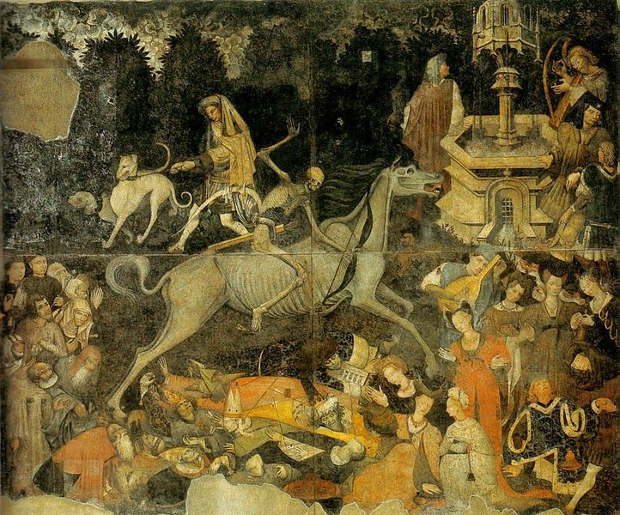
Ítem con gráfico
Entre las consecuencias culturales, se pudo observar importantes cambios en el imaginario medieval sobre la muerte. Un análisis de la imagen expuesta permite afirmar que
La muerte dejó de ser una idea abstracta y se convirtió en algo tangible y personificado.
Los esqueletos descarnados constituyen una imagen con la que se representa a la muerte.
La muerte afecta a todos los grupos sociales: hombres y mujeres, ricos y pobres, desamparados y poderosos.
A) Solo I
B) Solo II y III
C) Solo I y III
D) I, II y III*
E) Solo II

Slide 32
Ítem secuencia de V o F
En las dos primeras décadas de vida republicana, la mayoría de los presidentes no culminaban su período de gobierno, muchas veces, debido a un golpe de Estado que podía ser inicio o el fin de una guerra por el poder que, no solo enfrentaba a presidentes y caudillos retadores, sino también a otros grupos del país. Tomando en cuenta lo descrito sobre este período, identifique el valor de la verdad (V o F) de los siguientes enunciados:
El Perú fue un país políticamente inestable durante la temprana república.
Las guerras civiles podían conducir a golpes de Estado y a la sucesión presidencial.
La política y la guerra eran actividades que se encontraban muy relacionadas.
Las guerras demostraban que existía un fuerte consenso entre las elites políticas.
A) VVVF* B) VFVF C) FVVF D) VVFF
Durante las primeras décadas del Perú republicano, la política y la guerra se encontraban muy relacionadas. Usualmente, los presidentes accedieron al poder luego de una cruenta guerra civil que les permitía dar un golpe de Estado. En ese período, el país sufrió una marcada inestabilidad política que se expresó en la sucesión de presidentes que no culminaban su período de mandato.
Fuente: Contreras, C. y Cueto, M. (2004). Historia del Perú contemporáneo. 3ra. Edición. Lima: Instituto de Estudios Peruanos.

Slide 33
Ítem opciones para escoger
La Confederación peruano-boliviana fue un experimento político que buscaba la reunificación de dos regiones que tenían fuertes vínculos históricos, comerciales y culturales: el altiplano boliviano y el sur peruano. Para lograrlo, su protector, Andrés Santa Cruz, decidió dividir el Perú en dos estados independientes, los cuales junto a Bolivia formarían un solo Estado confederado. Señale, a continuación, lo que corresponda a dicho proyecto político.
En Lima existió consenso a favor de la creación de la Confederación peruano-boliviana.
La Confederación fue favorable a una política de libre cambio para ambos países.
La Asamblea de Tacna expresó el deseo de las elites sureñas por la unión con Bolivia.
En el norte hubo oposición, pues se consideró que buscaba dividir y debilitar al Perú.
A) FVVVII, III, IV* B) FVVFSolo II y III C) Solo I y IV VFFV D) I, III y IV
El experimento político de la Confederación peruano-boliviana se basó en los fuertes vínculos que existían entre el altiplano boliviano y el sur peruano. Si bien, en esta región, hubo un marcado apoyo –expresado en la Asamblea de Tacna--, entre otras razones, por la política de libre cambio para ambas regiones, en Lima y en el norte existió un marcado rechazo, donde se argumentó que este proyecto al dividir al Perú en dos estados, lo terminaría debilitando.
Klarén, P. (2012). Nación y sociedad en la historia del Perú. Lima: Instituto de Estudios Peruanos.

Slide 34
Ítem columnas para relacionar
El agua es uno de los recursos naturales de vital importancia para satisfacer las necesidades humanas; sin embargo, escasea y se la contamina constantemente. A continuación, relacione el tipo de contaminante del agua con los agentes que intervienen en la contaminación.
I. Sustancias tóxicas a. Bacterias y parásitos
II. Agentes patógenos b. Tinturas y detergentes
III. Residuos industriales c. Ácidos y metales pesados
A) Ic, IIa, IIIb * B) Ia, IIc, IIIb C) Ib, IIc, IIIa D) Ib, IIa, IIIc
Solución
El deterioro de la calidad del agua para satisfacer en forma óptima las necesidades de la sociedad humana y sus actividades, es su contaminación, que se produce por la presencia en el agua de sustancias tóxicas, tales como los ácidos, el cianuro, el arsénico, los metales pesados (como el plomo, el mercurio); por agentes patógenos tales como los virus, las bacterias, los parásitos, etc. También, por residuos industriales entre los que destacan restos de tinturas y detergentes.

Slide 35
Ejemplo de ítem de Análisis por inferencia
En el Templo de Chavín de Huántar se consolidó una casta sacerdotal que rendía culto a diversos dioses, en especial al dios felino. Este fue también un centro de observación astronómica que permitió la elaboración de acertados calendarios expresados en “oráculos”. Por ello, peregrinos provenientes de diversas regiones del territorio andino fueron atraídos a rendir culto y ofrendas al Templo. Por tales razones los Chavín
se convirtieron en el primer imperio panandino con rasgos teocráticos.
extendieron sus patrones culturales en gran parte de los Andes.
desarrollaron un sistema de tributación compulsivo en todos los Andes.
consolidaron su autoridad política sobre las culturas menos desarrolladas.
Solución
Los dioses y la casta sacerdotal del Templo de Chavín de Huántar gozaron de importante prestigio en un amplio espacio de los Andes debido a los acertados “oráculos” que respondían a sus calendarios astronómicos, atrayendo así a muchos peregrinos de diversas regiones. Este prestigio permitió que los patrones culturales Chavín (como sus dioses y formas de cerámica y arquitectura) se expandieran en un amplio radio de los Andes.

Slide 36
Ejemplo de contextualización
El confucionismo fue una de las doctrinas más importantes de la civilización china. Si bien no fue una religión, exigía una serie de conductas basadas en estrictos principios morales que ordenaban de manera jerárquica las relaciones de los miembros de la sociedad. Así, mientras los hijos debían obediencia a los padres y ancianos,
los súbditos debían acatar el mandato de los gobernantes.
los hermanos mayores debían respetar a los menores.
los hombres debían obedecer las órdenes de sus esposas.
los plebeyos debían obediencia a la nobleza samurái.
Solución
El confucionismo fue una filosofía que tuvo una enorme importancia en la cultura china. Por centurias fue parte de la cultura de la población común y fundamento de la obediencia al gobierno de sus emperadores. Por un lado, establece máximas de honestidad, humanidad y respeto, pero al mismo tiempo exigía una moral jerárquica, donde el menor debía respeto y obediencia al mayor o superior: los hijos a los padres, los hermanos menores a los mayores, las esposas a los esposos y, especialmente, los súbditos a los gobernantes.

Slide 37
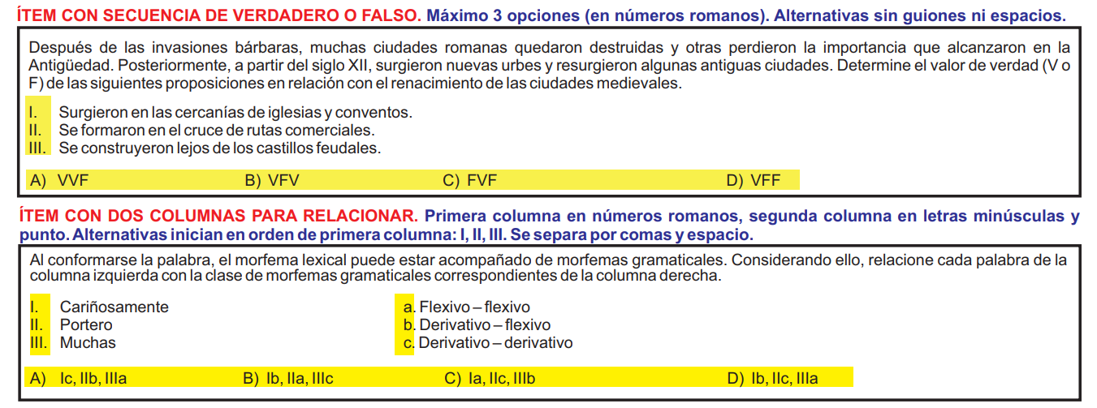
Aspectos formales para la elaboración de ítems

Slide 38
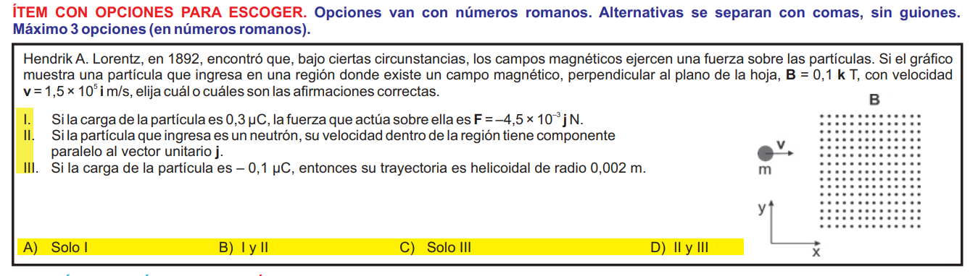
Aspectos formales para la elaboración de ítems

Slide 39
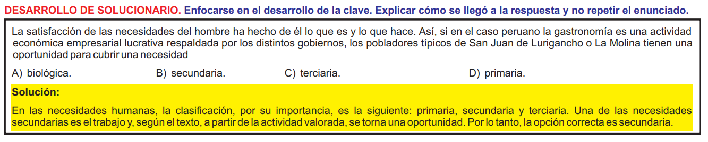
Aspectos formales para la elaboración de ítems

Slide 40
Ejemplos de ítems

Slide 41
Alto nivel de dificultad (manejo de información y el ejercicio de destrezas cognitivas: análisis por inferencia).
Por sus condiciones geográficas, la región conocida como Hélade tuvo una impronta determinante en la constitución de la vida política de las polis griegas. La Península griega contaba en su interior con una red de montañas que delimitaba pequeños valles e incomunicaba a las diversas regiones. De similar manera, la hidrografía permitió determinar áreas específicas, como el río del Peloponeso, donde se fundó Esparta, y el mar Negro, lugar de asentamiento de la ciudad de Atenas. Por estas razones, se puede inferir que la geografía favoreció un aspecto característico de la historia griega, a saber,
la formación de comunidades independientes celosas de su autonomía.*
la conformación de reinos autónomos con pretensiones imperialistas
la fragmentación económica y comercial de la totalidad de Grecia.
la pérdida progresiva de los patrones culturales que unía a los griegos.
Solución
Las condiciones geográficas de Grecia abonaron en la constitución de comunidades humanas, independientes unas de otras y con fuertes identidades locales; las cuales con el pasar del tiempo conformaría unas polis o ciudades griegas, sumamente celosas de su autonomía. Por ejemplo, la existencia de cadenas de montañas que separaban los valles o el asentamiento en Penínsulas rodeadas de mar hizo que las polis primigenias dominaran regiones específicas y tuvieran esporádicos vínculos entre sí, lo que abonaba a su sentimiento de independencia y defensa de su autonomía.

Slide 42
Ejemplo de ítem de síntesis por integración de información (Dificultad: media)
Los zigurats fueron edificaciones monumentales construidas por los pueblos de la civilización Mesopotamia. En su interior habitaba la casta sacerdotal que rendía culto a los dioses y gobernaba la sociedad en nombre de las deidades. Asimismo, allí se almacenaban las ofrendas dejadas por campesinos y ganaderos plebeyos, recursos que eran empleados para la construcción de obras públicas y el mantenimiento de la casta sacerdotal. En ese sentido, el zigurat tenía una función
religiosa y de culto.
religiosa y administrativa.
de ingeniería y religiosa.
divina y de almacenaje.
Solución:
El zigurat cumplía una función religiosa, pues permitía el culto a los dioses mesopotámicos y era la sede de la casta sacerdotal. Cumplía también una función administrativa porque al interior del templo los sacerdotes almacenaban y luego destinaban los recursos ofrendados para fines de la sociedad (construcción de obras públicas), así como para el mantenimiento de la propia casta gobernante.

Slide 43
Ejemplo de síntesis por extrapolación (dificultad: Fácil)
El confucionismo fue una de las doctrinas más importantes de la civilización china. Si bien no fue una religión, exigía una serie de conductas basadas en estrictos principios morales que ordenaban de manera jerárquica las relaciones de los miembros de la sociedad. Así, mientras los hijos debían obediencia a los padres y ancianos,
los súbditos debían acatar el mandato de los gobernantes.
los hermanos mayores debían respetar a los menores.
los hombres debían obedecer las órdenes de sus esposas.
los plebeyos debían obediencia a la nobleza samurái.
Solución
El confucionismo fue una filosofía que tuvo una enorme importancia en la cultura china. Por centurias fue parte de la cultura de la población común y fundamento de la obediencia al gobierno de sus emperadores. Por un lado, establece máximas de honestidad, humanidad y respeto, pero al mismo tiempo exigía una moral jerárquica, donde el menor debía respeto y obediencia al mayor o superior: los hijos a los padres, los hermanos menores a los mayores, las esposas a los esposos y, especialmente, los súbditos a los gobernantes.

Slide 44
Ejemplo de Análisis, por ejercicio de la inferencia (Dificultad: media)
En el Templo de Chavín de Huántar se consolidó una casta sacerdotal que rendía culto a diversos dioses, en especial al dios felino. Este fue también un centro de observación astronómica que permitió la elaboración de acertados calendarios expresados en “oráculos”. Por ello, peregrinos provenientes de diversas regiones del territorio andino fueron atraídos a rendir culto y ofrendas al Templo. Por tales razones los Chavín
se convirtieron en el primer imperio panandino con rasgos teocráticos.
extendieron sus patrones culturales en gran parte de los Andes.
desarrollaron un sistema de tributación compulsivo en todos los Andes.
consolidaron su autoridad política sobre las culturas menos desarrolladas.
Solución
Los dioses y la casta sacerdotal del Templo de Chavín de Huántar gozaron de importante prestigio en un amplio espacio de los Andes debido a los acertados “oráculos” que respondían a sus calendarios astronómicos, atrayendo así a muchos peregrinos de diversas regiones. Este prestigio permitió que los patrones culturales Chavín (como sus dioses y formas de cerámica y arquitectura) se expandieran en un amplio radio de los Andes.

Slide 45
Ejemplo de ítem de Geografía
El agua es uno de los recursos naturales de vital importancia para satisfacer las necesidades humanas; sin embargo, escasea y se la contamina constantemente. A continuación, relacione el tipo de contaminante del agua con los agentes que intervienen en la contaminación.
Sustancias tóxicas a. Bacterias y parásitos
Agentes patógenos b. Tinturas y detergentes
Residuos industriales c. Ácidos y metales pesados
Ic, IIa, IIIb * B) Ia, IIc, IIIb C) Ib, IIc, IIIa D) Ib, IIa, IIIc
Solución:
El deterioro de la calidad del agua para satisfacer en forma óptima las necesidades de la sociedad humana y sus actividades, es su contaminación, que se produce por la presencia en el agua de sustancias tóxicas, tales como los ácidos, el cianuro, el arsénico, los metales pesados (como el plomo, el mercurio); por agentes patógenos tales como los virus, las bacterias, los parásitos, etc. También, por residuos industriales entre los que destacan restos de tinturas y detergentes.

Slide 46
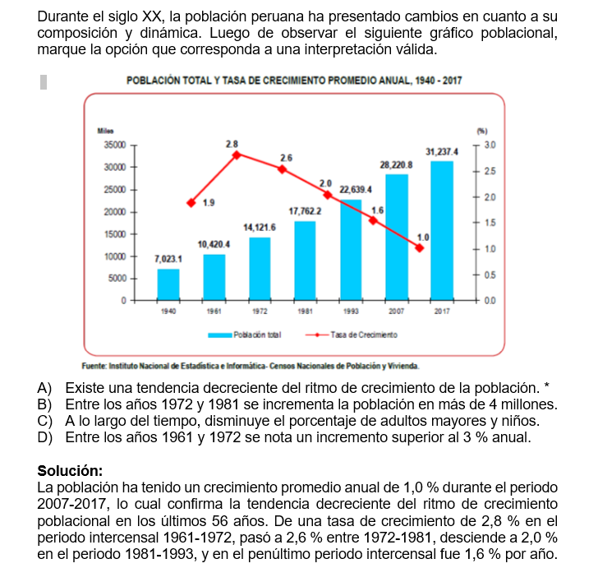
Ejemplo de ítem de Geografía
Análisis de información

Slide 47
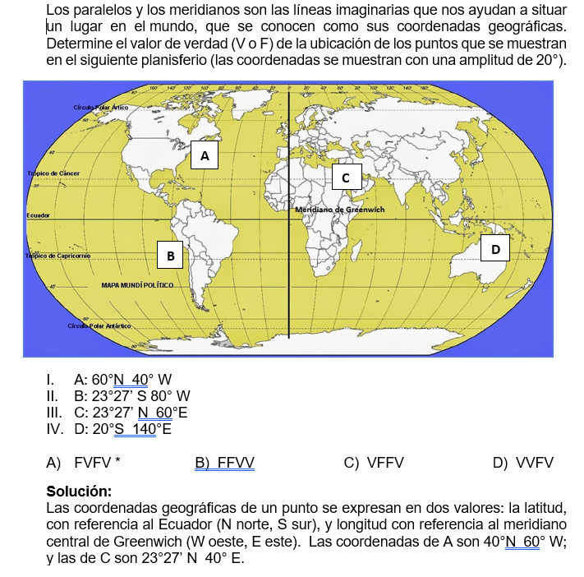
Aplicación de un procedimiento

Slide 48
Ejemplo de ítem de Educación Cívica
(Aplicación de un concepto)
Los ciudadanos del distrito de San Vicente están indignados por la pésima gestión que viene realizando su alcalde. Después de un año de asumir el cargo, las calles y avenidas están llenas de desperdicios y causan mal olor, durante la pandemia hubo lugares donde se realizaron constantemente fiestas Covid, pese a que el burgomaestre estaba informado al respecto. Algunos vecinos molestos, lo sindican como involucrado en presuntos actos de corrupción. Varios de ellos quieren organizarse para que el alcalde deje el cargo, por lo que vienen juntando firmas para que se realice un proceso de consulta en el que se le pregunte a los ciudadanos si desean que esta autoridad deje el cargo o se mantenga en él
¿Qué mecanismo de participación ciudadana deben ejercer los vecinos?
Rendición de cuenta
Referéndum
Revocatoria
Remoción
Solución
La constitución de la República del Perú, en su artículo N° 31, establece que los ciudadanos tienen derecho a participar en los asuntos públicos mediante referéndum, iniciativa legislativa, remoción y revocatoria de autoridades. El derecho de revocatoria establece que los ciudadanos pueden ser consultados en un proceso electoral si desean que sus autoridades (de los gobiernos regionales y locales) se mantengan en el cargo. El proceso puede realizarse, sólo un año después de iniciado el período de gobierno y hasta un año antes de su término, y luego de que se alcanzado el 25% de firmas de los electores de la circunscripción.

Slide 49
Ejemplo de ítem de Educación Cívica
(Aplicación de un concepto)
Pedro y Jorge son hermanos. Ambos siempre tienen discusiones por usar la computadora, pues ambos tienen trabajos que presentar en la escuela. Pedro dice: yo soy el mayor, por lo tanto, usaré primero la computadora. Jorge no acepta porque tiene trabajos que presentar hoy. No obstante, Jorge recordó que su maestra le dijo que, para resolver un conflicto, existen mecanismos, uno de ellos es similar a un contrato por el cual las partes involucradas establecen acuerdos, sin la intervención de otra persona. Ambos convienen que Jorge usará la computadora los lunes, miércoles y viernes, mientras que Pedro lo hará los martes, jueves y sábados.
Identifique cuál era el mecanismo de solución de conflictos en el que estuvo pensando Jorge:
Mediación
Negociación
Conciliación
Empatía
Solución
Para la solución de conflictos, existen tres mecanismos: la mediación, conciliación y negociación. Este último ha cobrado importancia por su gran similitud con un contrato conmutativo, que luego de un diálogo aceptan acuerdos recíprocos que benefician a ambos.

Slide 50
Aplicación de principios / axiomas
Si las autoridades del país X establecen tasas arancelarias iguales a cero para los productos del país Y, ceteris paribus, entonces los precios de dichos bienes en X tenderán a ............... Así, el registro de la cantidad de las importaciones de Y en X ..............., generando que la balanza comercial entre ambos países tienda a ser favorable para ...............; tal medida beneficiaría a los ............... de bienes producidos en Y residentes en X.
A) disminuir - aumentaría - el país Y - importadores
B) aumentar - disminuiría - el país X - exportadores
C) disminuir - bajaría - el país X - exportadores
D) aumentar - aumentaría - el país Y – importadores
Solución
El comercio exterior es el intercambio de bienes entre dos o más países. Existen diferentes instrumentos para fomentar o limitar las exportaciones y las importaciones. El arancel es el impuesto cobrado a los productos importados. Al reducirse los aranceles, se reducen los precios de los bienes importados para el consumidor; esto puede generar un aumento de la demanda y mayores niveles de importación, beneficiando a los importadores del país donde hay reducción de aranceles. Como correlato, mejora la balanza comercial del país exportador, ya que se incrementaría las exportaciones hacia el país que redujo los aranceles.

